Slide 1



Niveau
Mathématiques
Niveau
1AC
Semestre 1 - Période 1
Leçon 1
Introduction aux nombres négatifs
Représenter les nombres positifs et les nombres négatifs sur une droite numérique
Tâche 2

Slide 2









Banque des icones utilisées dans les slides
Slide réservé à l’enseignant
Consignes et explications données aux élèves (à dire à haute voix)
L’élève prête l’attention à l’enseignant
L’élève lève la main avant de répondre
L’élève utilise l’ardoise pour répondre
L’élève recopie la correction sur le livret
Pratique autonome
Pratique guidée en binôme

Slide 3

Repérage dans la semaine
Séance 1
Identifier les nombres inférieurs à 0
Séance 2
Représenter les nombres positifs et les nombres négatifs sur une droite numérique.
Séance 3
Reconnaître la valeur absolue d’un nombre .
Séance 4
Comparer des nombres
Séance 5
Additionner deux nombres entiers en utilisant la droite numérique

Slide 4

Structure de la séance
1
Ouverture de la séance
10 min
2
Modelage
10 min
3
Pratique guidée collective (VdC)
10 min
4
Pratique guidée en binôme
10 min
5
Pratique autonome
12 min
6
Clôture
3 min

Slide 5




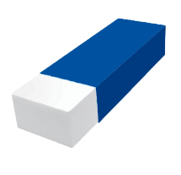
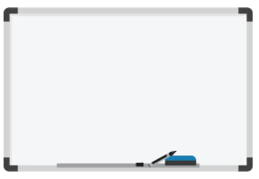
Matériel nécessaire
Livret de l’élève
Autre matériel

Slide 6


Une banque des bons et mauvais comportements
Bons comportements
Mauvais comportements
J’oublie
mon ardoise

Slide 7

Contrôler les cahiers
et corriger l'exercice maison
6 min

Slide 8
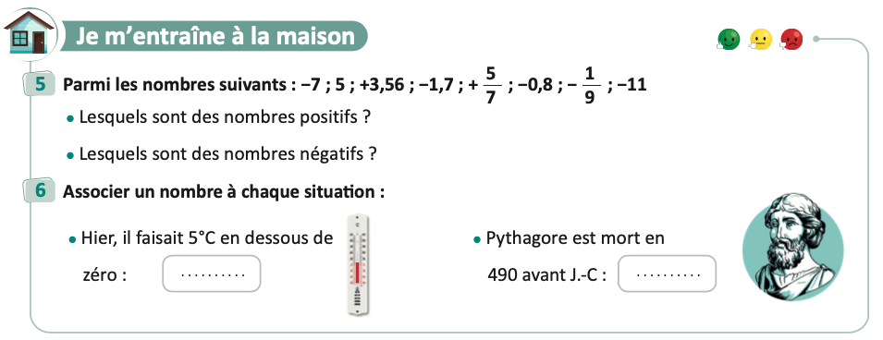
On commence par la correction de l’exercice maison de la séance précédente.
L’enseignant contrôle les réalisations d’un échantillon d’élèves avant de passer à la correction au tableau
Page 7

Slide 9

Activité rituelle
3 min

Slide 10

Lexique
1 min

Slide 11
Notez bien que ces mots en français seront utilisés au cours de cette séance et pendant toute la leçon.
Donnez la traduction de ces termes en arabe.
Droite numérique
مستقيم عددي
Représenter
مثل
Origine
أصل
Unité de longueur
وحدة الطول
Abscisse d’un point
أفصول نقطة

Slide 12

Parmi les nombres suivants , Lesquels sont des nombres négatifs ?
O
L’enseignant lit la question
Lesquels sont des nombres négatifs ?

Slide 13
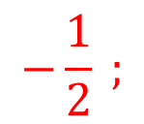



Voici la bonne réponse :
O
L’enseignant affiche et explique la réponse.
Les nombres négatifs sont :

Slide 14
Parmi les nombres suivants , Lesquels sont des nombres positifs ?
O
L’enseignant lit la question
Lesquels sont des nombres positifs ?

Slide 15
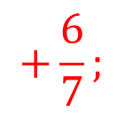



Voici la bonne réponse :
O
L’enseignant affiche et explique la réponse.
Les nombres positifs sont :

Slide 16
Choisir la (ou les ) bonne réponse:
O
L’enseignant lit la question
Choisir la (ou les ) bonne (s) réponse (s):
0 est un nombre :
Positif
Négatif

Slide 17
Voici la bonne réponse :
O
L’enseignant affiche et explique la réponse.
0 est un nombre :
Positif
Négatif

Slide 18

Déclaration de l’objectif
de la séance
1 à 2 min

Slide 19

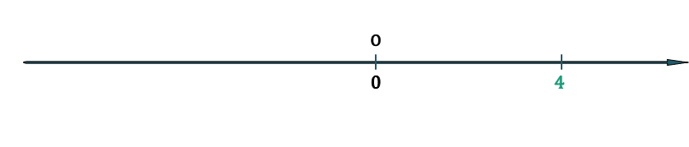
Exprimez votre avis?
O
L’enseignant donne 30s aux élèves pour réfléchir, puis invite deux ou trois d'entre eux à répondre.
Où peut-on Placer le point M(-4) ?

Slide 20
A la fin de cette séance, vous serez capables de représenter les nombres positifs et les nombres négatifs sur une droite numérique
:
O
L’enseignant déclare l’objectif.
Représenter les nombres positifs et les nombres négatifs sur une droite numérique

Slide 21



Tâche principale
10 min

Slide 22
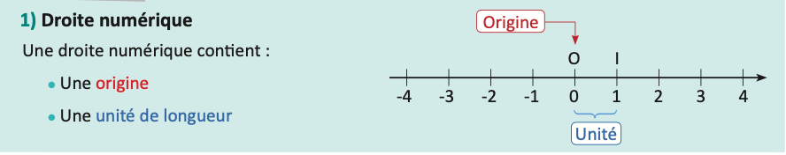
Voici la signification d’une droite numérique.
M
L’enseignant incite les élèves à suivre.

Slide 23
Sur la droite numérique, les nombres positifs sont à droite de zéro et les nombres négatifs à gauche de zéro.
L'enseignant affiche et montre les positions des nombres positifs et des nombres négatifs.
M
les nombres négatifs
les nombres positifs
O
I
-5
-4
-3
-2
-1
0
1
2
3
4
5
6

Slide 24

Chaque nombre est représenté par un unique point sur la droite numérique
M
L’enseignant explique que par exemple le nombre -4 est représenté par l’unique point M.
M
O
I
-6
-5
-4
-3
-2
-1
0
1
2
3
4
5
6
Chaque nombre est représenté par un unique point sur la droite numérique

Slide 25
L’abscisse d’un point est le nombre qui repère sa position par rapport à l’origine sur la droite numérique
M
L’enseignant lit :« 5 est l’abscisse du point N et -2,5 est l’abscisse du point P »
P
O
I
N
-6
-5
-4
-3
-2,5
-2
-1
0
1
2
3
4
5
6
L’abscisse d’un point est le nombre qui repère sa position par rapport à l’origine sur la droite numérique
Exemple:
l’abscisse du point P est : -2,5
l’abscisse du point N est : 5

Slide 26
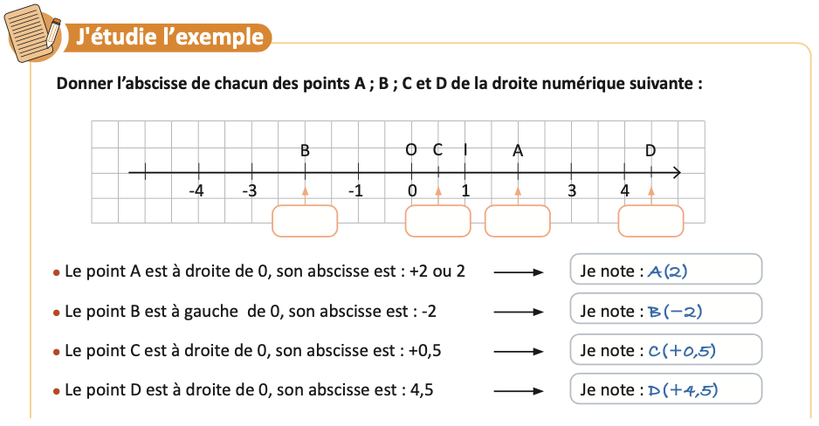




Je vais déterminer l’abscisse des points A;B;C et D sur la droite numérique
M
L’enseignant lit et explique comment déterminer l’abscisse de chaque point

Slide 27

Quelle est l’abscisse du point M ?
VdC
L'enseignant demande aux élèves de répondre sur les ardoises. L'enseignant s'assure que plusieurs élèves participent.
Quelle est l'abscisse du point M ?
O
I
M
0
1
3
-3

Slide 28
L’abscisse du point M est 3.
VdC
L’enseignant explique.
l'abscisse du point M est :
O
I
M
0
1
3
3
J’écris : M(3)

Slide 29
Quelle est l'abscisse du point M ?
VdC
L’enseignant choisit des élèves au hasard, y compris parmi ceux qui n’ont pas levé la main. On diversifie le choix des élèves.
Quelle est l'abscisse du point N ?
N
-1
0
1
3
-3
0

Slide 30
L'abscisse du point N : -3
VdC
L’enseignant affiche et lit la réponse
L'abscisse du point N est :
N
-3
-1
0
1
-3
J’écris : N(-3)

Slide 31
Quelle est l'abscisse du point P ?
VdC
L’enseignant choisit des élèves au hasard, y compris parmi ceux qui n’ont pas levé la main. On diversifie le choix des élèves.
Quelle est l'abscisse du point P ?
P
-1
0
1
1,2
1,4
2,4

Slide 32
Chaque petite graduation correspond à 0,2. L'abscisse du point P est 2,4.
VdC
L’enseignant affiche, lit la réponse et explique la petite graduation
L'abscisse du point P est :
P
-1
0
1
2,4
2,4
J’écris : P(+2,4)

Slide 33
Pratique guidée en binôme
10 min

Slide 34

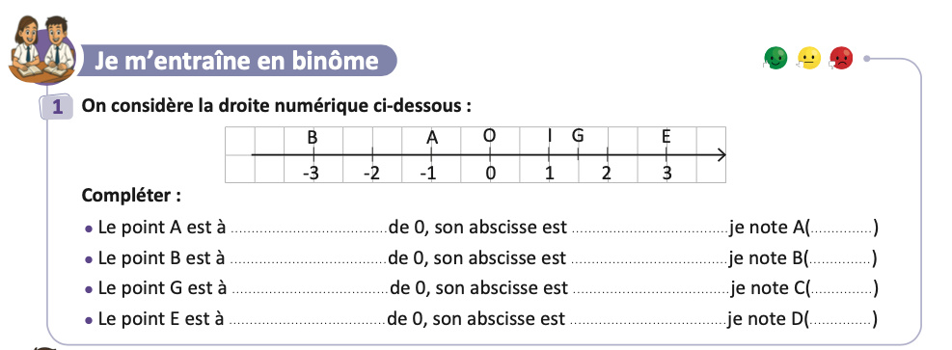
Travaillez individuellement puis discutez en binômes vos réponses.
L'enseignant accorde 2 min au travail individuel puis une minute à la discussion. Il circule pour contrôler et donner des indications en cas de besoin.
Page 9

Slide 35
Prenez la correction sur vos livrets.
L’enseignant explique la réponse et donne 30s aux élèves pour recopier la correction sur les livrets.
gauche
-1
-1
gauche
-3
-3
droite
1,5
1,5
droite
+3
+3
Page 9

Slide 36
Pratique autonome :
Travail individuel et défi
12 min

Slide 37
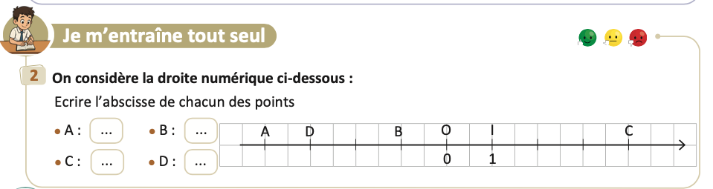
Prenez vos livrets et vos crayons, puis répondez individuellement aux exercices. Vous avez 5 min.
PA
L’enseignant vérifie les productions des élèves, donne une aide individuelle en cas de besoin et oriente les élèves ayant terminé vers le défi.
Page 9

Slide 38

Le temps est terminé. Voyons ensemble la solution des exercices.
PA
L’enseignant accorde 5 min pour donner l’occasion aux élèves de présenter leurs productions et corrige au tableau.
Temps Écoulé

Slide 39

Clôture
3 min

Slide 40
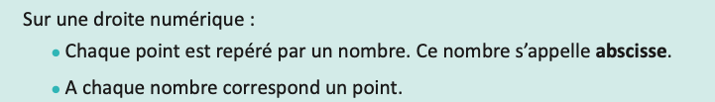
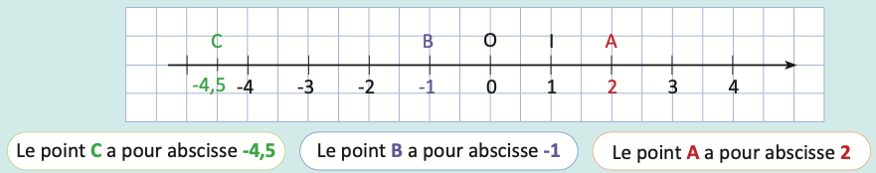
Dans cette séance nous avons appris :
C
L’enseignant invite les élèves à rappeler ce qu’ils ont appris, puis présente une synthèse de la séance.
Exemple:

Slide 41
Dans cette séance nous avons appris :
C
L’enseignant invite les élèves à rappeler ce qu’ils ont appris, puis présente une synthèse de la séance.
Comment placer un point d’abscisse connue sur une droite numérique:
Exemple: Je place le point A d’abscisse -4
4 unités à gauche à partir de O
A
O
I
-4
0
1

Slide 42
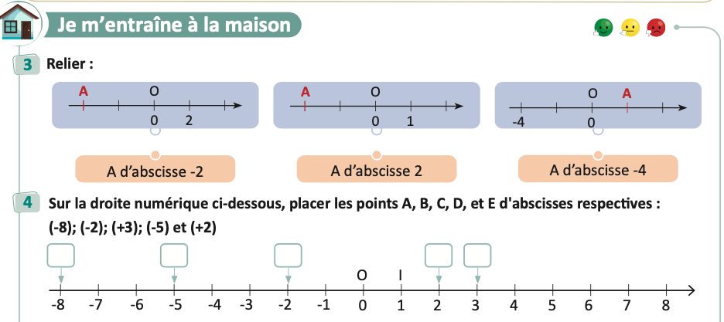
Exercices à préparer à la maison pour la prochaine séance
C
L’enseignant incite les élèves à faire l’exercice à la maison, puis clôt la séance..
Page 9

Slide 43
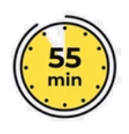
Fin de la séance

